Slide 1
第一届机器学习实战班
黎超
-----------
医学博士
拥有7年的机器学习与10万行以上代码编程经验
掌握Python与MATLAB编程
开发了机器学习的图像界面软件
已发表多篇SCI论文
Email:lichao19870617@163.com

Slide 2
个人简介
医学博士
拥有7年的机器学习与10万行以上代码编程经验
掌握Python与MATLAB编程
开发了机器学习的图像界面软件
已发表多篇SCI论文

Slide 3
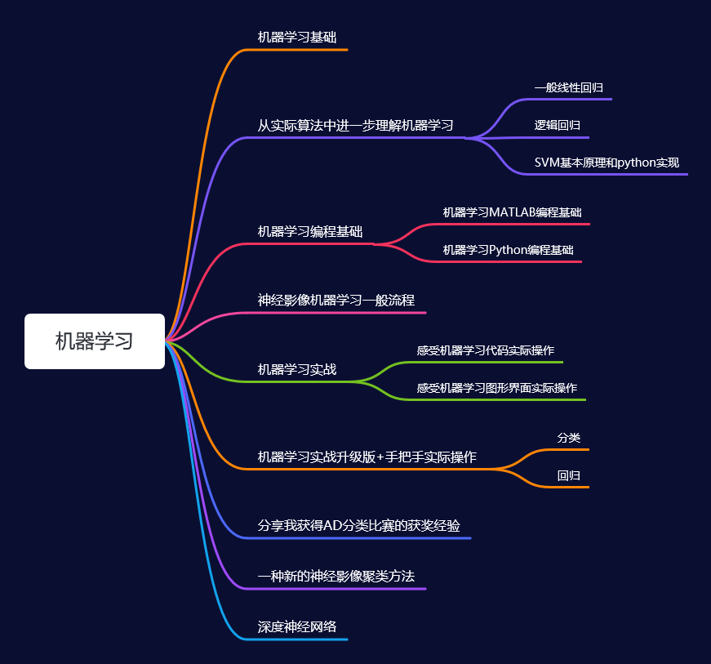
机器学习基础
感受机器学习代码实际操作
感受机器学习图形界面实际操作
机器学习MATLAB编程基础
机器学习Python编程基础
从一般线性回归模型中进一步理解机器学习
理解SVM原理
数据检查
数据分割
数据处理
特征工程
模型训练
模型验证
模型测试
结果可视化

Slide 4
为什么要做这个课程？

Slide 5
AI
Deep learning
Machine learning

Slide 6
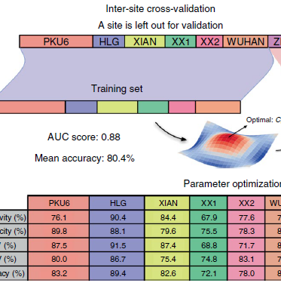
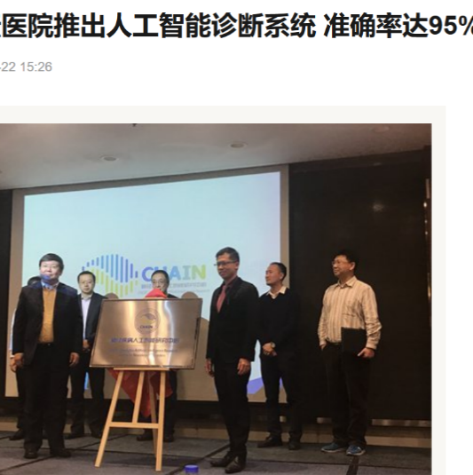
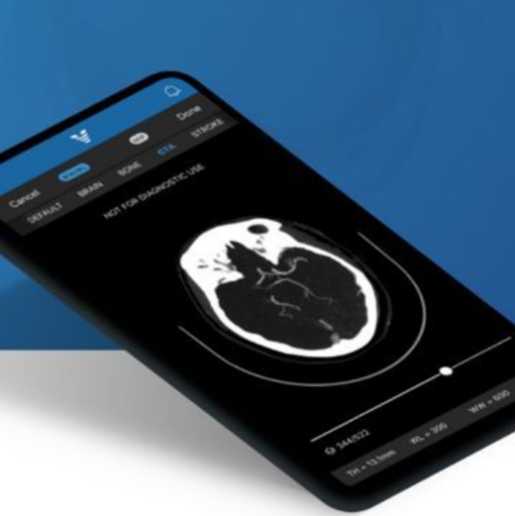
机器学习能做什么？
精神疾病客观诊断
肿瘤的快速自动诊断
使中风患者更快得到精准治疗
机器学习算法能以超过80%的准确度诊断精神分裂症患者【1】
人工智能诊断脑瘤的能力与我们医院放射科主任的符合率达到99%！超越了绝大多数医生的水平
2018年2月，总部位于旧金山的医疗保健公司Viz.ai宣布获得FDA对其脑卒中护理应用的营销授权。该应用提供临床决策支持，使用深度学习算法自动分析CT神经图像，以检测与脑卒中相关的指标
【1】A neuroimaging biomarker for striatal dysfunction in schizophrenia

Slide 7
研究人员学会使用机器学习的必要性
AI不会替代人类， 但会淘汰不会使用AI的工作者
未来要求我们使用人工智能的行业场景会越来越多，甚至渗透到每个领域
脑功能研究领域的未来一定会朝着个体精准医学的方向发展，机器学习是其不可或缺的一种重要工具
几乎每一篇优秀的影像组学的研究都要涉及到机器学习的方法

Slide 8
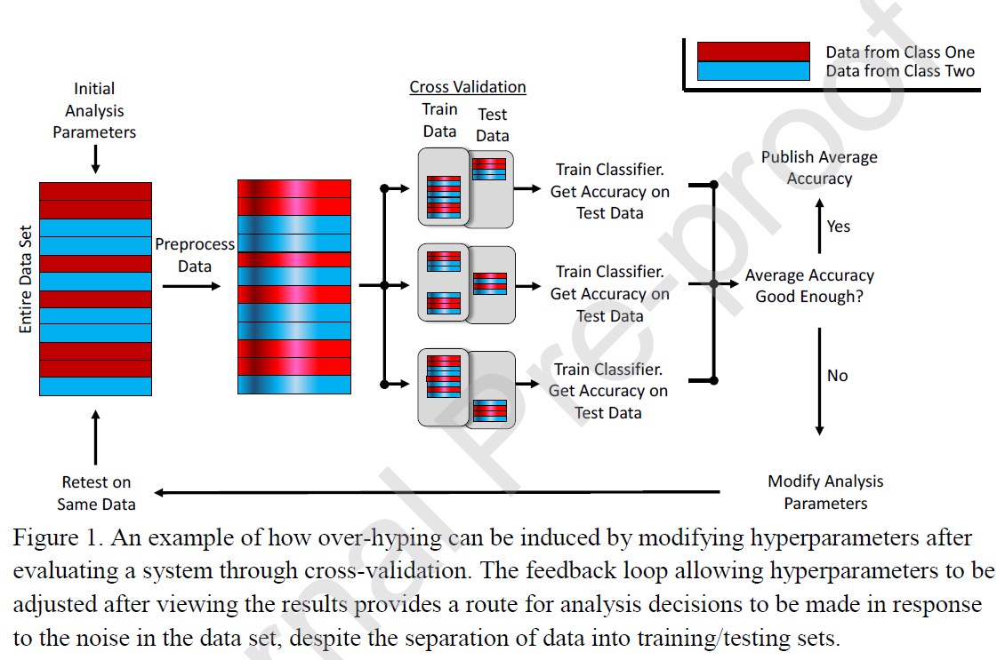

当前发表的机器学习研究的方法问题
机器学习流程不规范，甚至是错误的
过拟合导致结果夸大
为什么不能根据测试集的来反复调试训练参数？
I tried a bunch of things: The dangers of unexpected overfitting in classification OF BRAIN DATA

Slide 9
当前机器学习培训班的缺陷
不符合实际应用场景：没有按照标准的机器学习流程来讲解机器学习的应用
没有适合零编程基础学员的用户友好型图形界面软件：要求使用者编写代码，容易出错，纠错耗费大量宝贵的时间和精力

Slide 10
本课程的适宜人群？

Slide 11
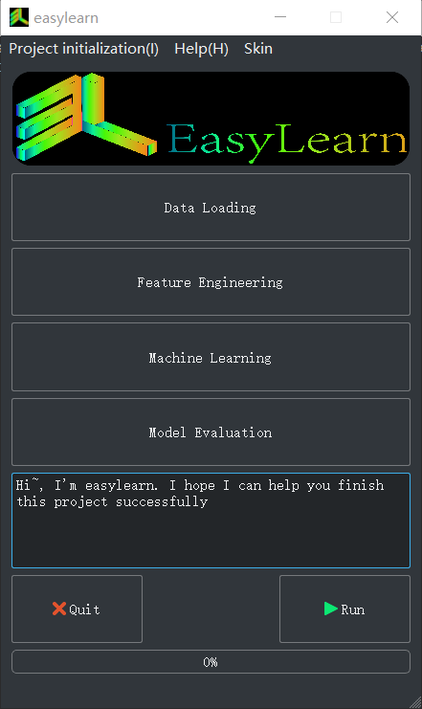
所有从事脑功能及影像组学研究的人员
包括但不限于认知神经科学、心理学和神经影像学学生和科研人员
放射科、核医学科、精神医学科、心理科、神经内科、康复医学科的医生和医学生
患有“编程恐惧症”的且时间有限，想重点关注研究的设计和文章写作的医生和医学生
渴望在图形界面软件上，通过“点点点”的方式就能轻松完成以往必须进行复杂的编程才能完成的机器学习的群体
希望在“一站式”机器学习软件上轻松得到用于发表高水平SCI文章的结果报告和图片的群体

Slide 12
本课程的亮点？

Slide 13
以浅显易懂的方式讲解机器学习的基本理论知识，照顾零基础学员
以机器学习实际应用为核心，详细讲解每一个步骤的目的和实际操作
讲课老师讲解自己团队开发的机器学习软件，可以优先根据学员的共性要求升级软件
正真“零编程”实现机器学习
有一定基础的学员可以同时配合代码，做更加灵活的机器学习设计
课后微信群长期支持服务

Slide 14
学完课程收获

Slide 15
从概念上了解机器学习
学会使用脑影像或其他数据对疾病进行诊断、鉴别诊断
学会使用脑影像数据预测被试的脑龄、智力或其他连续性变量
“零编程”基础学员通过简单的点击便可以完成复杂的机器学习任务
有一定编程基础的学员可以灵活的实现机器学习任务

Slide 16
机器学习基础

Slide 17
机器学习
监督学习
强化学习
半监督学习
非监督学习
分类
聚类
回归

Slide 18
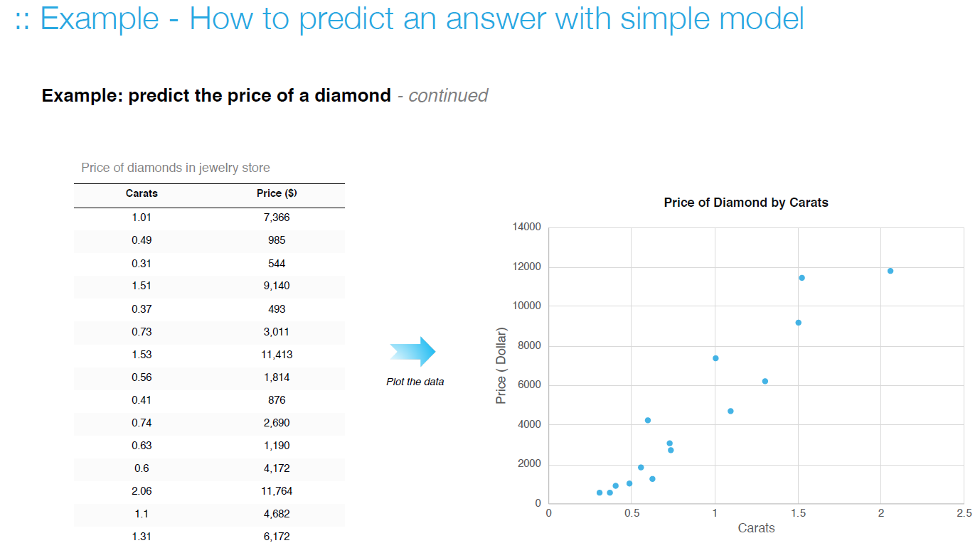

Slide 19
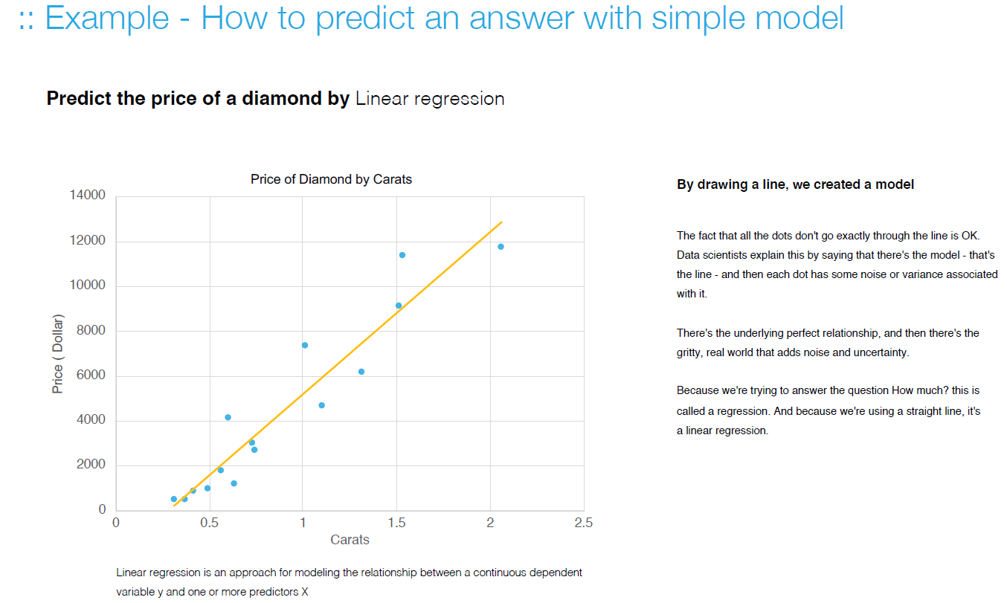

Slide 20
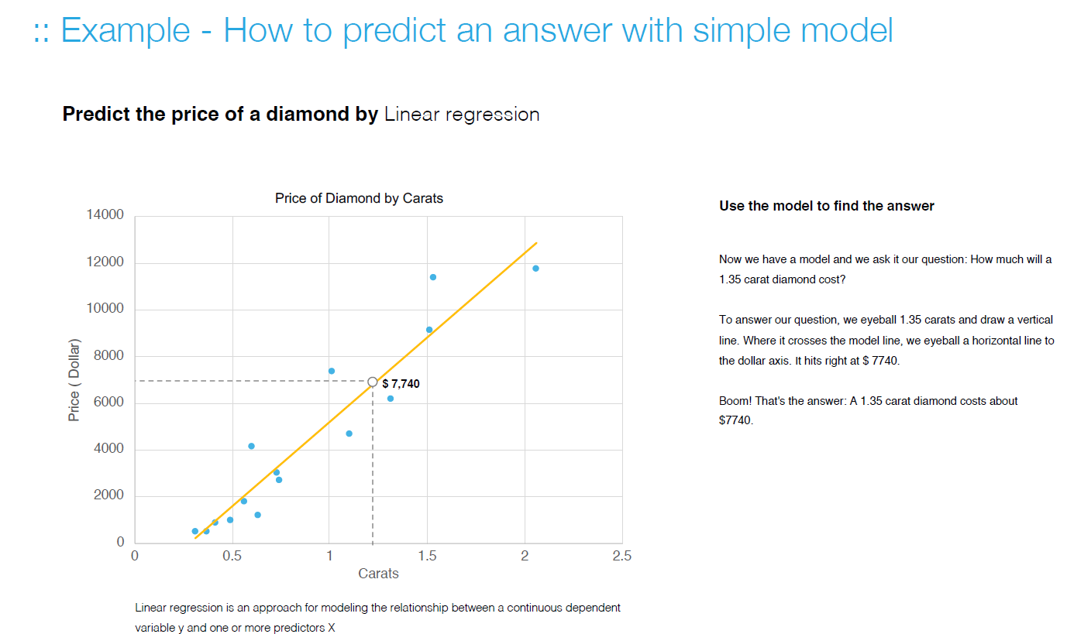

Slide 21
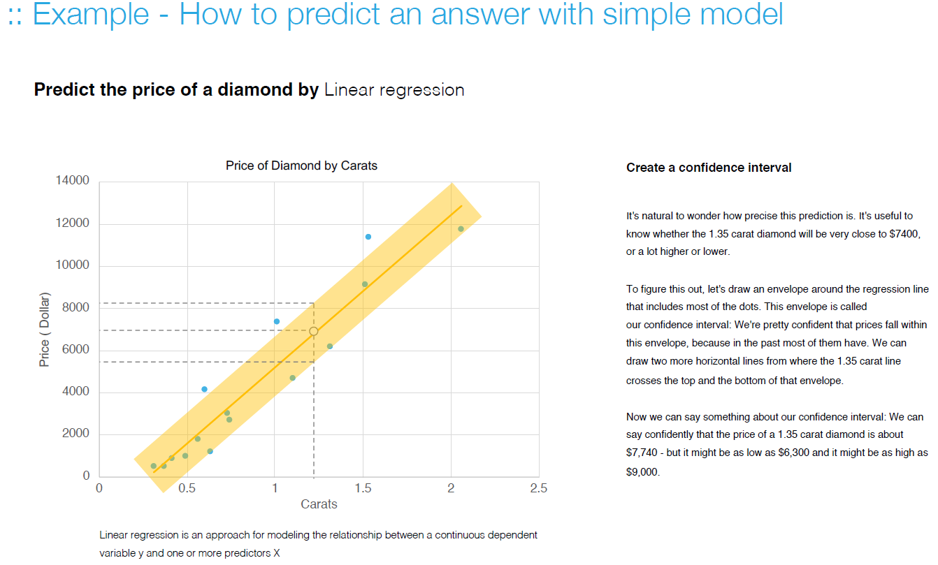

Slide 22
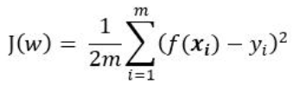

模型训练之直接优化
Y = W*X + b
---------------
已知X和Y
求权重W和偏置项b
导数/偏导数为0时求得最小值
求J在w上的导数/偏导数

Slide 24
模型训练梯度下降
更新β，并换一批X和Y
label=Y
input=X AND β
Y = βX + b
已知X和Y
求权重β和偏置项b
ML box
对比
output
error/loss
是否达到设定要求
否
是
end
注意：此模型训练只限制在训练数据集。
否则会造成训练数据与测试数据的信息交互，造成过度拟合。

Slide 25
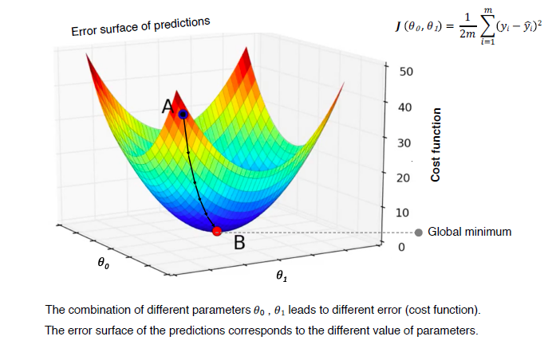

Slide 26
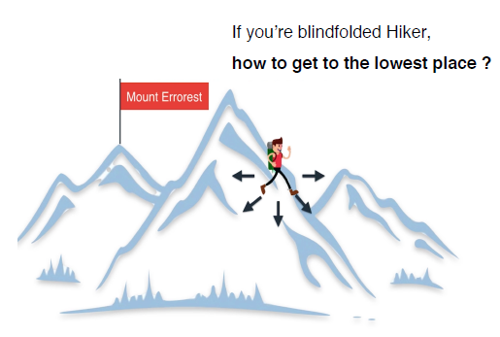

Slide 27
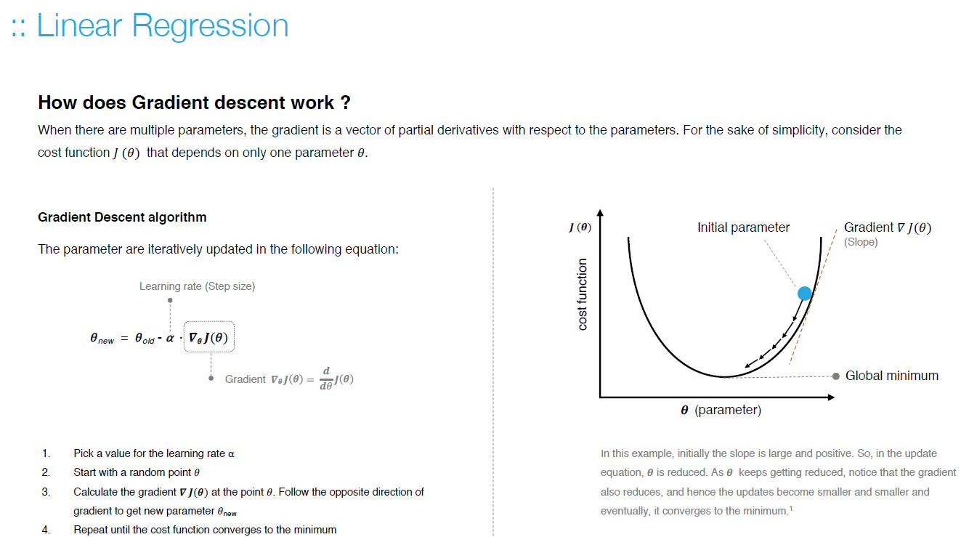

Slide 28
一般线性回归

Slide 29


实际操作
linear_regression.ipynb

Slide 30
实际操作：
自己动手调整初始的权重w_fit，以及学习率alpha， 观察模型训练和损失收敛情况

Slide 31
逻辑回归

Slide 32


课后作业：动手完成一个梯度下降的例子
根据一般线性回归的代码和如下的损失函数和损失函数对权重的导数来完成逻辑回归的训练（要求模型有两个权重[w1, w2]）
逻辑回归表达式：

Slide 33
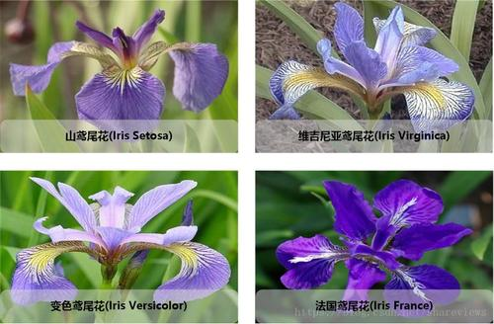
逻辑回归实战：鸢尾花分类
根据花瓣的长度和宽度，花萼的长度和宽度来区分setosa, versicolor两类鸢尾花

Slide 34
支持向量机SVM

Slide 35
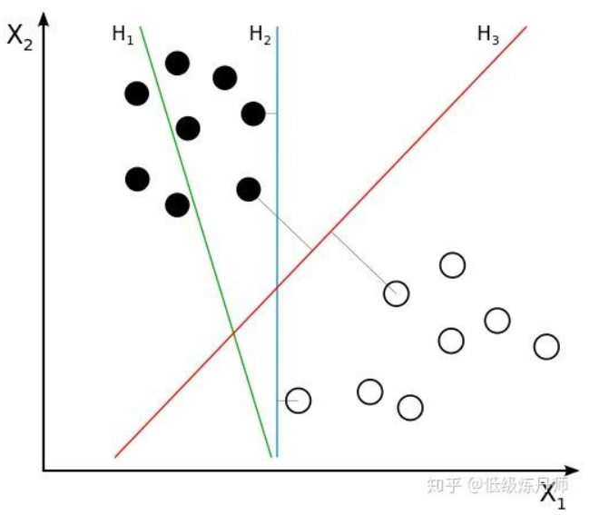
用另一种方法来根据体重和身高来计算BMI
体质指数（BMI）=体重（kg）÷身高（m）的平方
身高
bmi大于28为肥胖, 小于28为非肥胖
体重
https://zhuanlan.zhihu.com/p/57648645

Slide 36
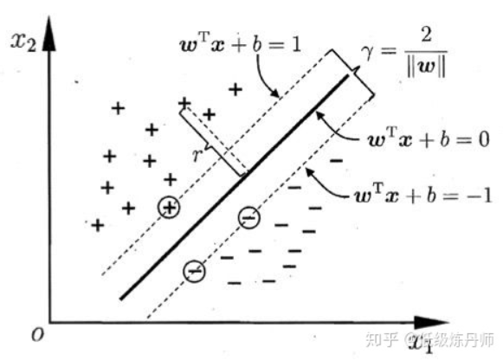



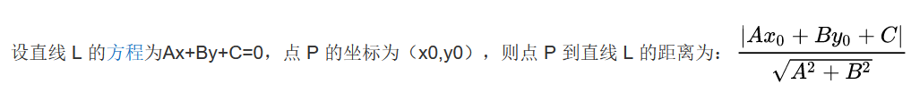
条件：
任意点到超平面（分界线）的距离：
向量的模长
支持向量到超平面（分界线）的距离：
为什么经过支持向量的直线一定可以表示为wx+b = 1/-1

Slide 37
一下三条直线是等价的：
X1 + 2*X2 + 1/2 = 0
2X1 + 4*X2 + 1 = 0*2
2X1 + 4*X2 + 1 + 1 = 0*2 +1
为什么经过支持向量的直线一定可以表示为wx+b = 1/-1

Slide 38
支持向量机的思想：
最大化支持向量到间隔的距离
等价于

Slide 39

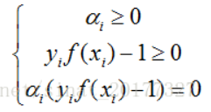
先考虑等式约束的问题，我们要使得目标函数 f(x)最小且同时满足 g(x)=0的约束。那我们可以转换目标函数为拉格朗日函数
因此SVM的最终的拉格朗日函数为如下函数，我们求解L(w,b,a)的最小值即可
L(x, α) = f(x) + α*g(x)
因为1.4的约束条件是不等式，所以额外引入KKT条件即可
服从条件

Slide 40
SVM实战
根据身高和体重区分BMI是否大于28，即是否肥胖
linear_svm_bmi.ipynb

Slide 41
机器学习之MATLAB编程基础

Slide 42
常用的数据类型
一、数值类型
二、字符与字符串
三、结构体
四、单元数组/元胞
五、映射容器
https://www.cnblogs.com/jwg-fendi/p/10052898.html

Slide 43
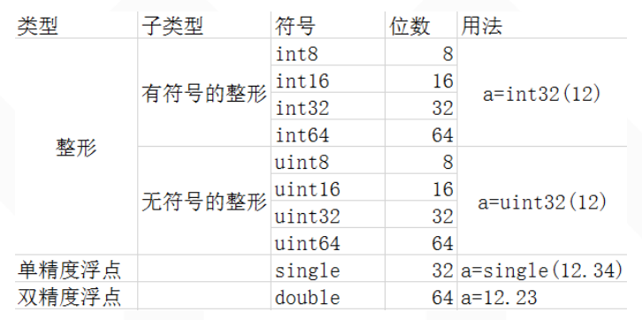
数值类型
注：单精度保留到小数点后7位，双精度保留到15位

Slide 44
数值类型
Inf：无穷数
NaN：非数值量
用isinf识别Inf
用isnan识别NaN

Slide 45
数值类型
练习：识别并把d=[Inf, NaN]中的无穷量和非数值量赋值为1和0

Slide 46
字符与字符串
字符串： a = 'matlab'
字符： b = 'm'
a(1) == b

Slide 47
结构体
描述的结构体：
zhangsan.gender = '男';
zhangsan.height = 175;
zhangsan = struct('gender', '男', 'height', 175)
自己编写一个结构体，储存韩梅梅的信息，韩梅梅是女生，身高165，郑州人。

Slide 48
元胞
d = {[1,2,3], 'hello’}
1、试试d(1)和d{1}的结果有什么区别？

Slide 49
映射容器
zhangsan = containers.Map({'gender', 'height'},{'男',175});

Slide 50
程序控制结构之条件控制
学习ifelse.m

Slide 51
程序控制结构之分支控制
switch case otherwise
学习switch1.m
学习switch2.m
练习：用switch写一段程序，改程序可以判断用户输入的是否是正数，如果是打印出‘您输入的是正数’，否则打印‘您输入的不是正数’

Slide 52
程序控制结构之试探结构
try catch end
一般用于探试，有一定容错能力
学习try_catch.m

Slide 53
程序控制结构之循环控制
学习for_.mat
学习while_.mat
练习：用for和while循环依次打印出'i’, ‘love’, matlab'

Slide 54
MATLAB编程作业1
用matlab语言实现linear_regression.py
给定知识：
1、生成正态分布随机数函数randn
2、设定随机种子点rng(seed)
3、求x的平方函数为x^2
注：遇到不会的函数可在matlab命令窗口输入 help “function” 来查看function的使用

Slide 55
MATLAB编程作业2
用matlab实现linear_svm_bmi.py
训练：model = fitcsvm(x_train, y_train)
测试：yhat = model.predict(x_test)

Slide 56
机器学习之Python编程基础

Slide 57
常用数值类型
整型
浮点型
练习number.py

Slide 58
字符串
练习string.py

Slide 59
布尔类型
练习bool.py

Slide 60
列表
练习list.py

Slide 61
元组
练习tuple.py

Slide 62
字典
练习dict.py
字典一般形式
d = {key1 : value1, key2 : value2 }

Slide 63
程序控制结构之条件控制
练习ifelse.py

Slide 64
程序控制结构之探试结构
练习try_exception.py

Slide 65
程序控制结构之while循环
练习while.py
作业：用while循环求从1到100的和

Slide 66
程序控制结构之for循环
练习for.py
作业：用for循环求从1到100的和

Slide 67
csv/excel文件读取
练习io_csv_redwine.py
为后面的学习做准备

Slide 68
神经影像机器学习一般流程

Slide 69
https://www.processon.com/mindmap/5fa3c09d5653bb256348fb36

Slide 70
机器学习代码实际操作

Slide 71
红葡萄酒质量预测
练习redwine.py
1-固定酸度
2-挥发性酸度
3-柠檬酸
4-残糖
5-氯化物
6-游离二氧化硫
7-总二氧化硫
8-密度
9相
10-硫酸盐
11-酒精

Slide 72
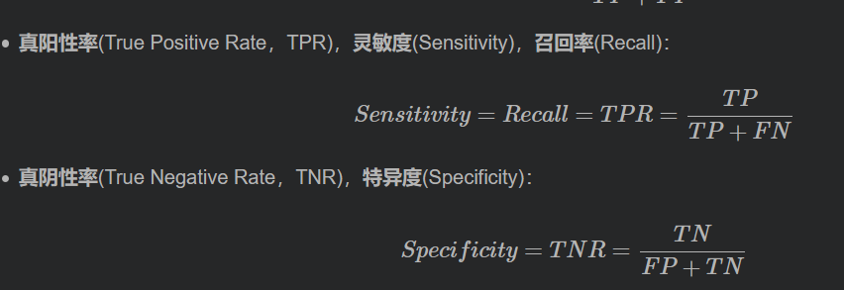
tp / (tp + fn)
tp / (tp + fn)
tp / (tp + fn)
练习题：根据如下公式计算模型对红葡萄酒测试集的敏感度、特异度和召唤率。
https://blog.csdn.net/tanzuozhev/article/details/79109311

Slide 73
练习题：根据红葡萄酒代码，完成白葡萄酒的质量预测

Slide 74
白葡萄酒质量预测答案
whitewine.py

Slide 75
机器学习软件实际操作

Slide 76
软件地址
https://github.com/lichao312214129/easylearn

Slide 77
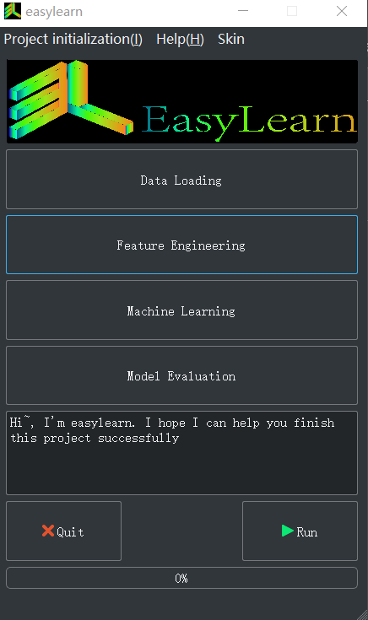
开启软件
下载：pip install –U eslearn
两行代码开启软件界面：
启动：
1.进入python环境
2.from eslearn import app
3.app.run()

Slide 78
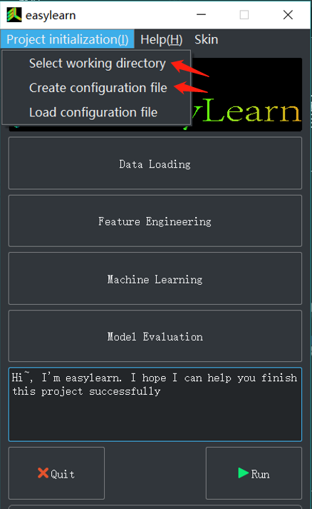
选择工作目录并添加配置文件

Slide 79
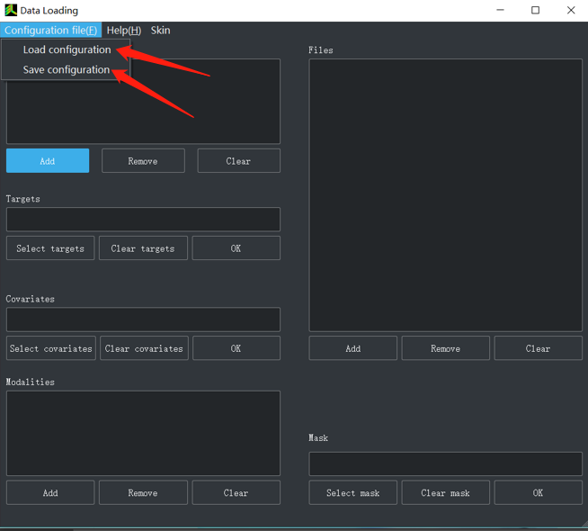
数据加载

Slide 80
数据加载注意事项
注意：
1 如果输入Files是多个文件，即一个case一个文件，那么文件名中必须有”sub-xxx”或者”subxxx”，“xxx”是阿拉伯数字。这是为了将特征和目的匹配，特别是多模态时。如果是单个文件，则其中的数据是n_sample * （1+ n_features）的矩阵，其中有一列的名字最好是—__ID__,否则eslearn把第一列看作ID
2 如果输入的targets是文件，那么文件中数据应该有两列，名字分别是__ID__”和__Targets__。如果没有这两个列名，那么eslearn将把第一列当作是__ID__ 第2列当作是__Targets__。
对于covariates来说同样如此。

Slide 81
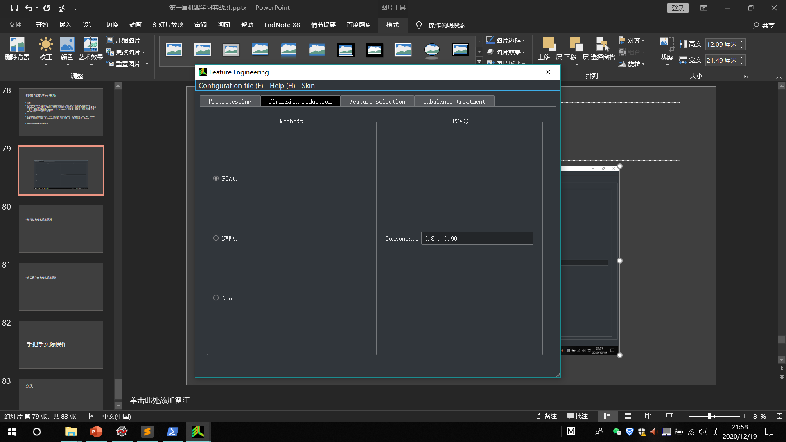
特征工程
参数可以设置多个
eslearn自动通过nest-cv的
方式寻找最优参数

Slide 82
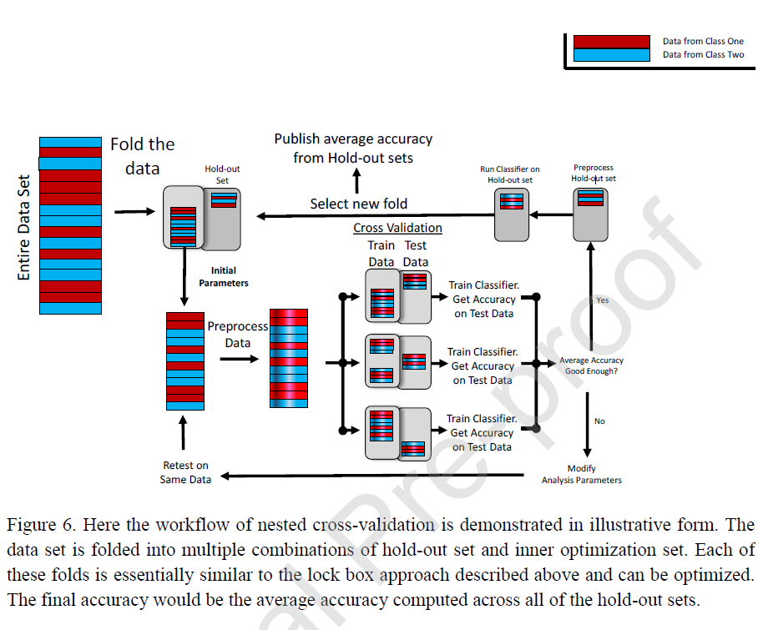
Nest CV

Slide 83
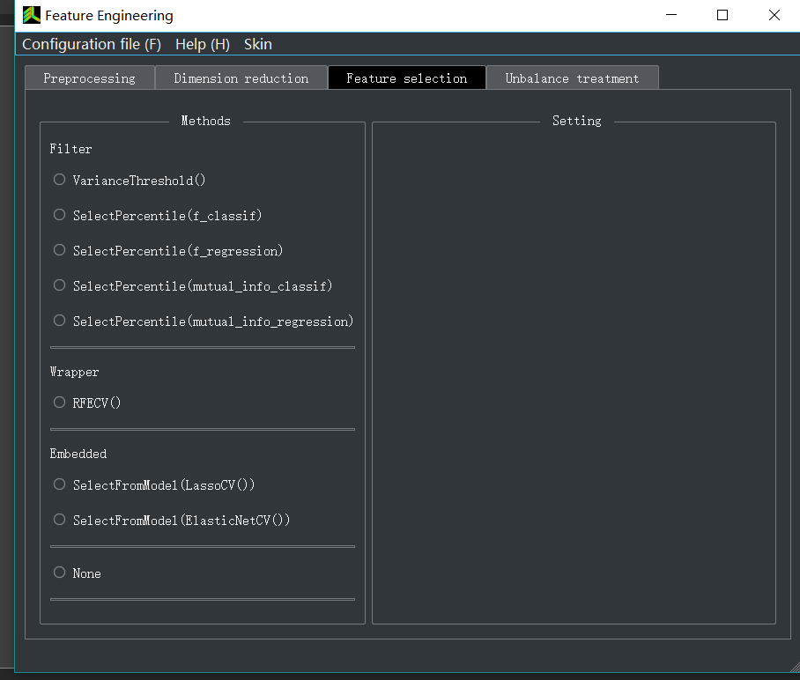
特征工程
请注意：
分类和回归在特征
筛选时对应不同的
方法

Slide 84
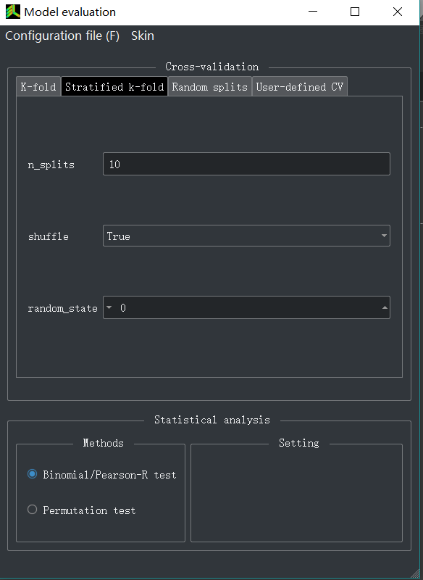
特征工程
请注意：
回归时不要用分层交叉验证

Slide 85
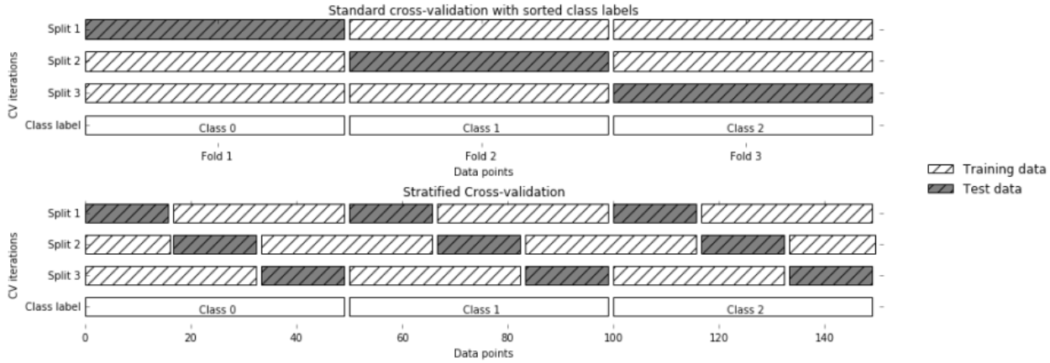
什么是分层交叉验证

Slide 86
练习红葡萄就质量预测

Slide 87
查看结果view_results.py

Slide 88
自己操作白葡萄就质量预测

Slide 90
手把手实际操作

Slide 91
精分患者分类

Slide 92
失眠患者分类

Slide 93
手把手实际操作

Slide 94
AD比赛获奖经验

Slide 95
数据清洗：
数据处理：
特征工程：
参数寻优：调参神器Hyperopt
模型融合：提升准确度终极武器

Slide 96
调参神奇hyperopt
练习hyperopt1.py

Slide 97
练习红葡萄酒质量预测，并用pyperopt调参。redwine_hyperopt.py

Slide 98
神经影像聚类

Slide 99
深度神经网络

Slide 100
卷积神经网络

Slide 101
循环神经网络

